Slide 1

Wondere
Wereld van bijen
ZOEMMM MEETING 12 APRIL 2025
www.blessedbee.nl

Slide 2

ZOEMMM MEETING
Voorstellen
Bijzonder organisme
Ontwikkelingsstadia bijen
Koningin, werkbij en dar
Jaar van de bij
Werk van de imker
Vragen

Slide 3
EVEN VOORSTELLEN
Marieta Oomen
Tuin 168
Hoe het begon

Slide 4
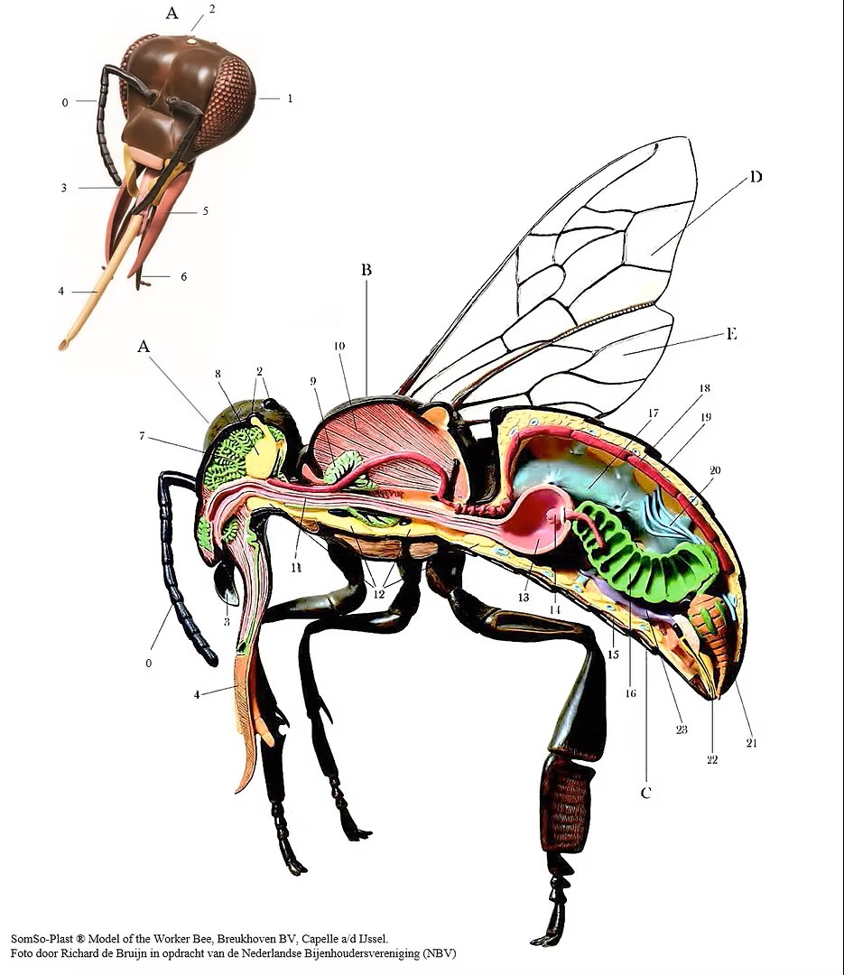
BIJZONDER ORGANISME (1)
Als individu al bijzonder

Slide 5
BIJZONDER ORGANISME (2)
Maar ook als collectief!
Een bijenvolk is een superorganisme. De sociale interacties van de insecten vervullen dezelfde rol als samenwerkende cellen in het lichaam van een individu.
Een zwerm is een democratische besluitvormende entiteit die in staat is informatie te vergaren, vervolgens te analyseren om uiteindelijk een keuze te kunnen maken tussen verschillende opties.

Slide 6
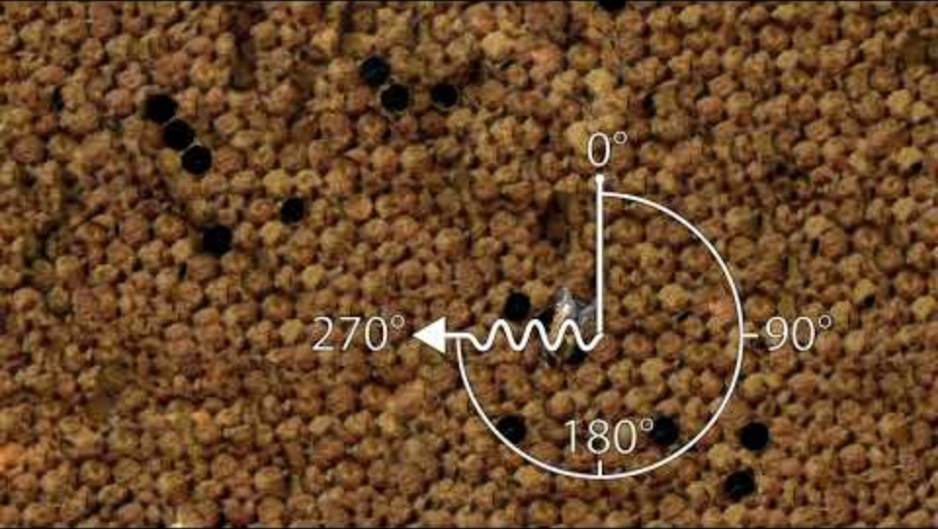
BIJZONDER ORGANISME (3)

Slide 7
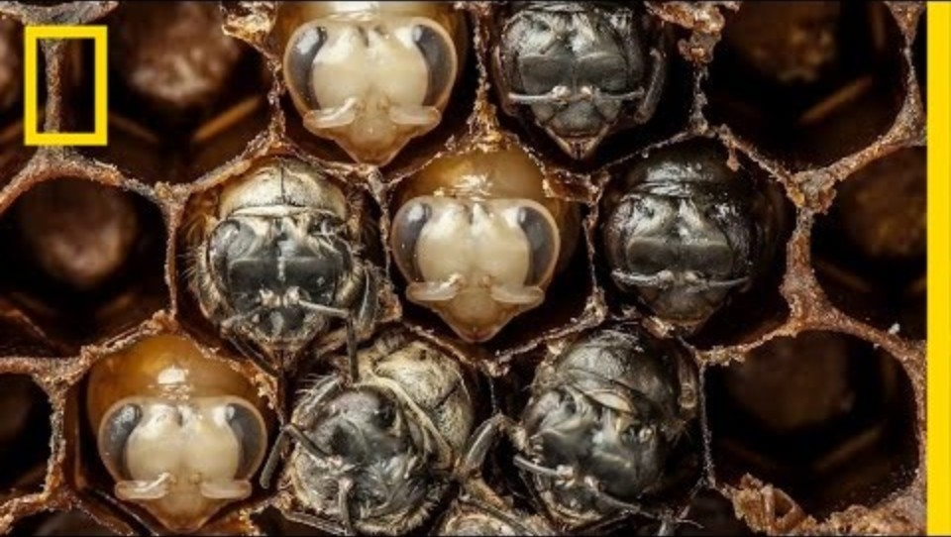
ONTWIKKELINGSSTADIA BIJEN (1)

Slide 8
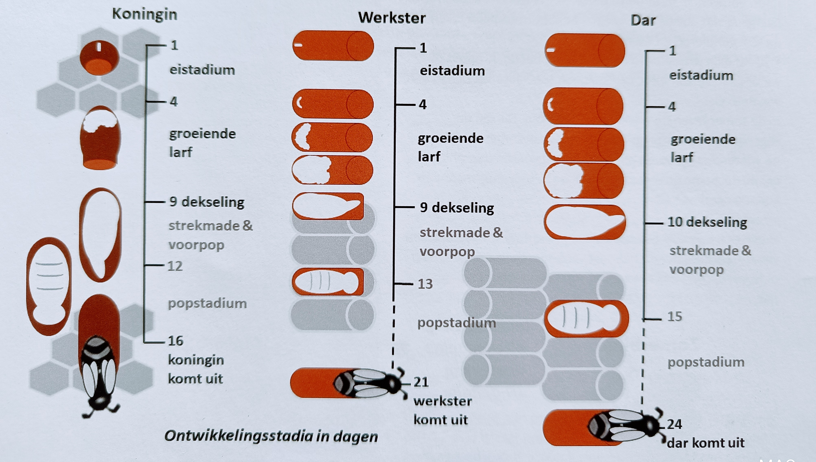
ONTWIKKELINGSSTADIA BIJEN (2)
Belangrijk voor de imker:
Koningin : 3 + 6 + 7 = 16
Werkbij : 3 + 6 + 12 = 21
Dar : 3 + 6 + 15 = 24

Slide 9
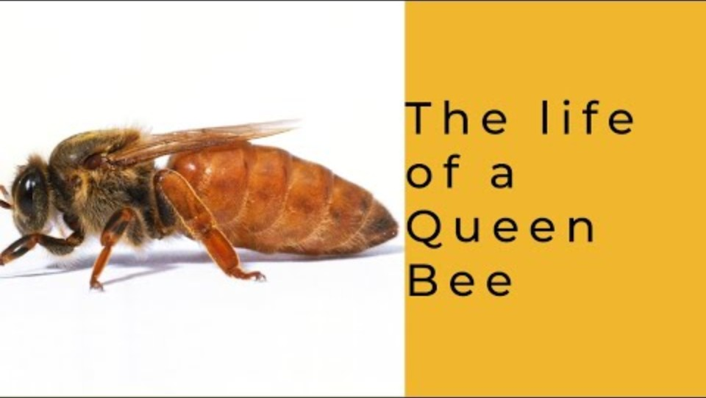
KONINGIN

Slide 10
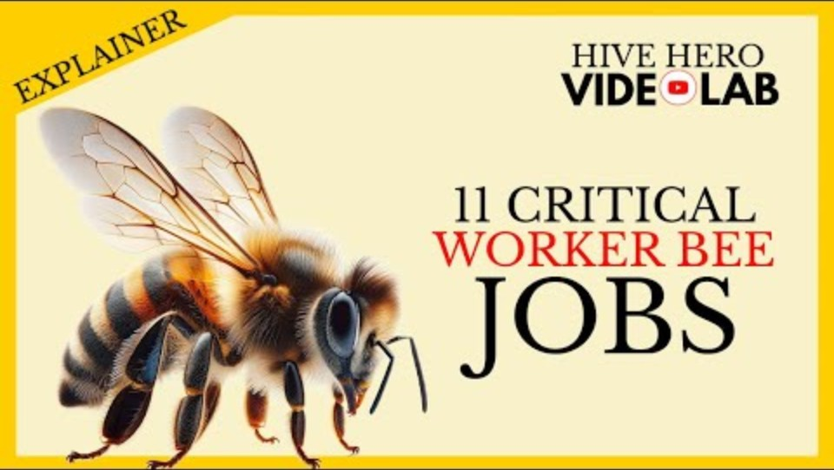
WERKBIJ

Slide 11
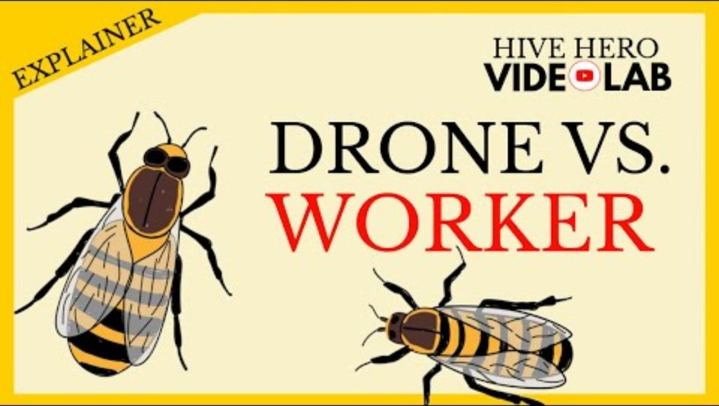
DAR

Slide 12
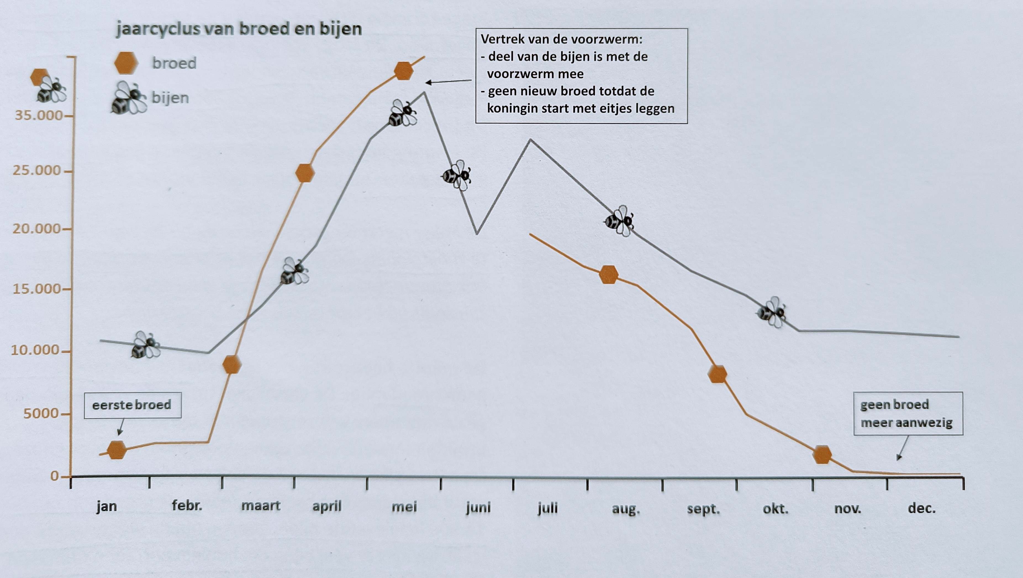
JAAR VAN DE BIJ
Vier perioden:
Voorjaarsontwikkeling
De voortplanting met de zwermtijd
De ontwikkeling in zomer en herfst
De overwintering

Slide 13
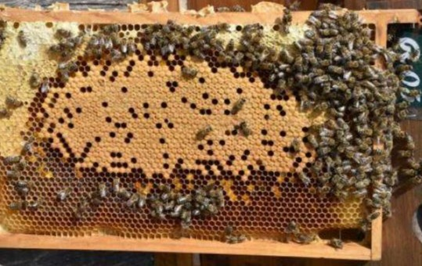
VOORJAARSONTWIKKELING
Met hogere temperaturen en het verschijnen van bloemen, de zogenaamde dracht, groeit het bijenvolk

Slide 14
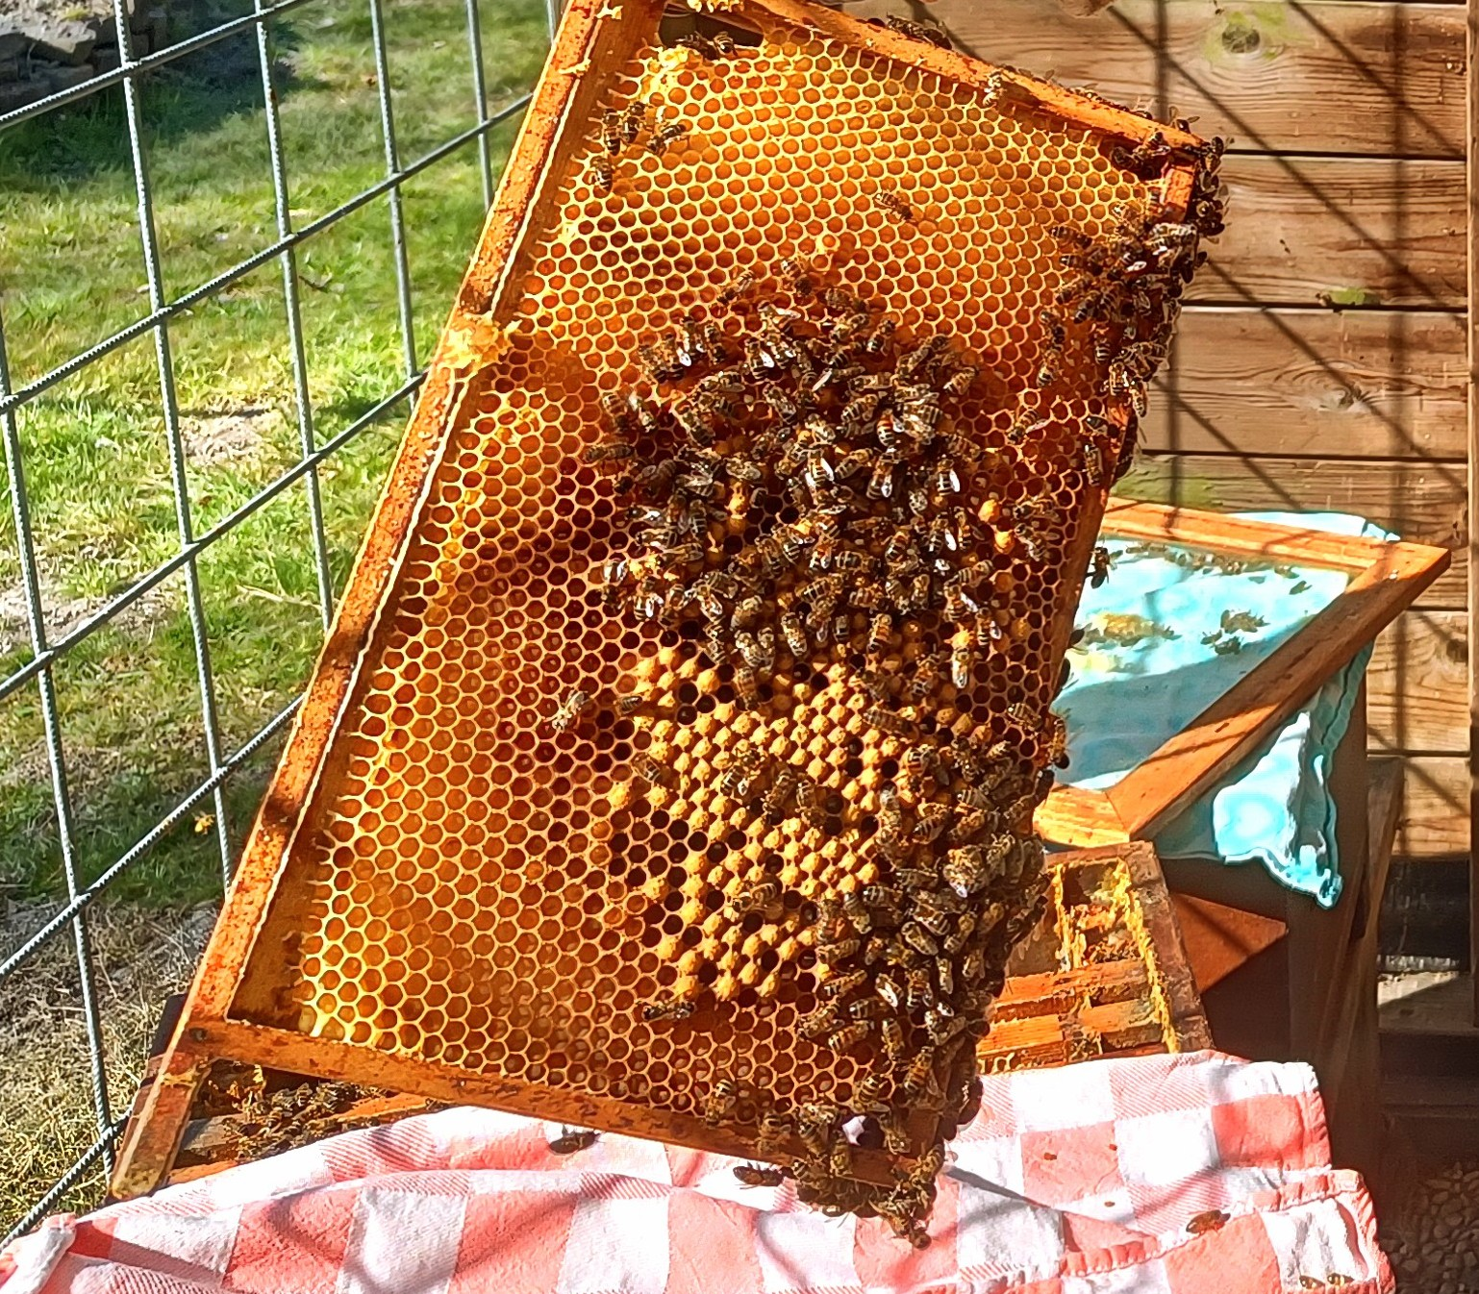
VOORTPLANTING MET ZWERMTIJD (1)
In april/mei begint de productie van darren en jonge koninginnen en ontstaan van nieuwe bijenvolken door zwermen. Er worden dan darrenbroed, speeldoppen en moerdoppen aangemaakt.
Darrenbroed

Slide 15
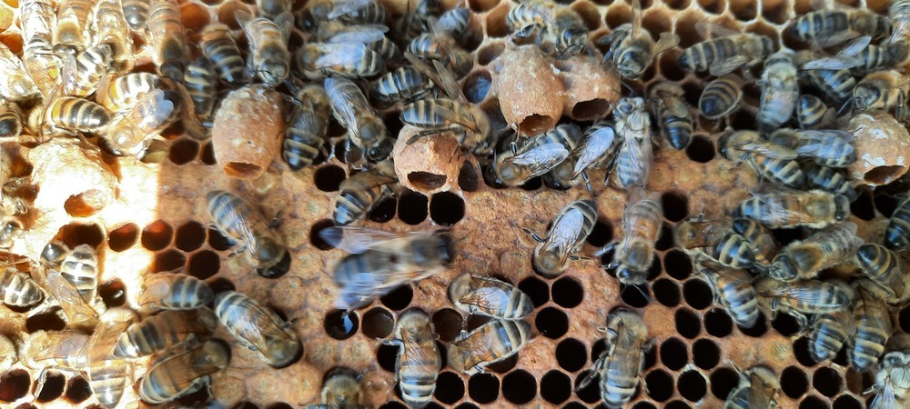
VOORTPLANTING MET ZWERMTIJD (2)
Speeldoppen

Slide 16
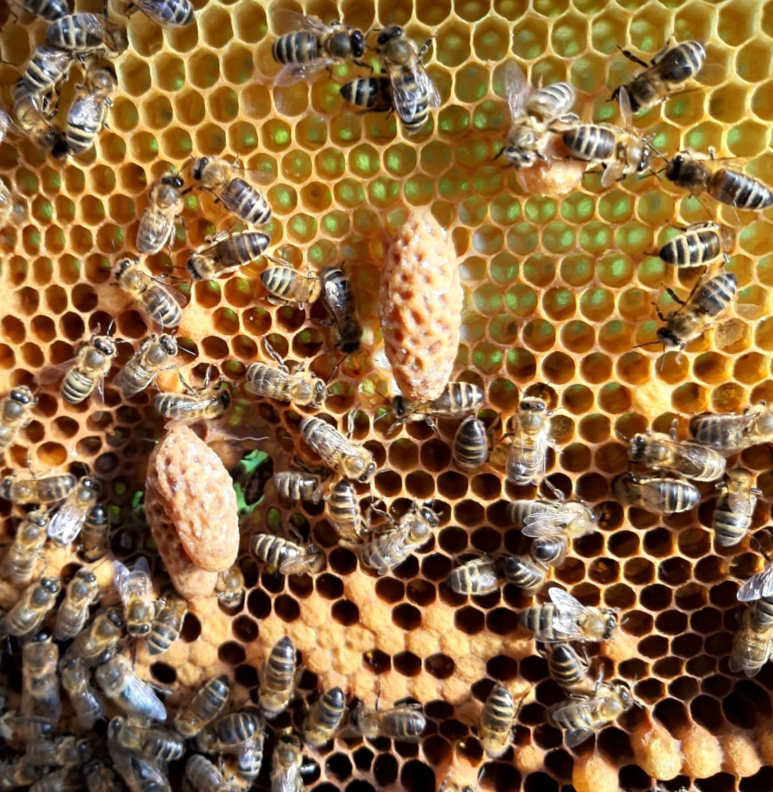
VOORTPLANTING MET ZWERMTIJD (3)
Moerdoppen

Slide 17
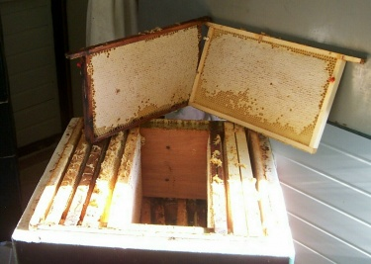
ONTWIKKELING IN ZOMER EN HERFST
Het volk bereidt zich voor op winter met voedselvoorraden en winterbijen

Slide 18
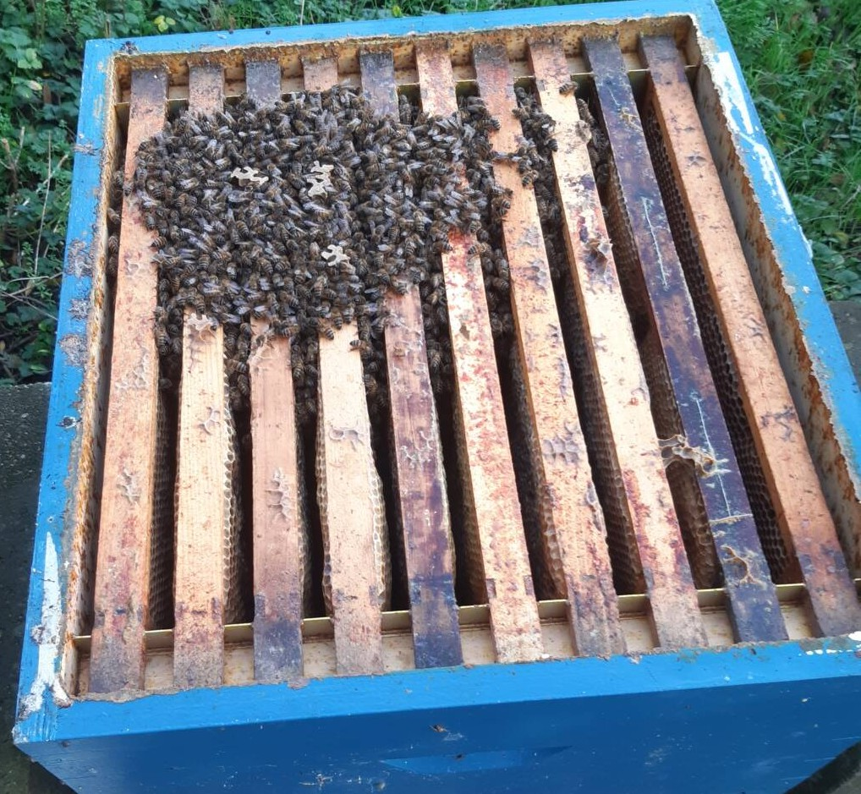
OVERWINTERING
Het bijenvolk vormt een wintercluster om de drachtloze en koude periode te overleven

Slide 19
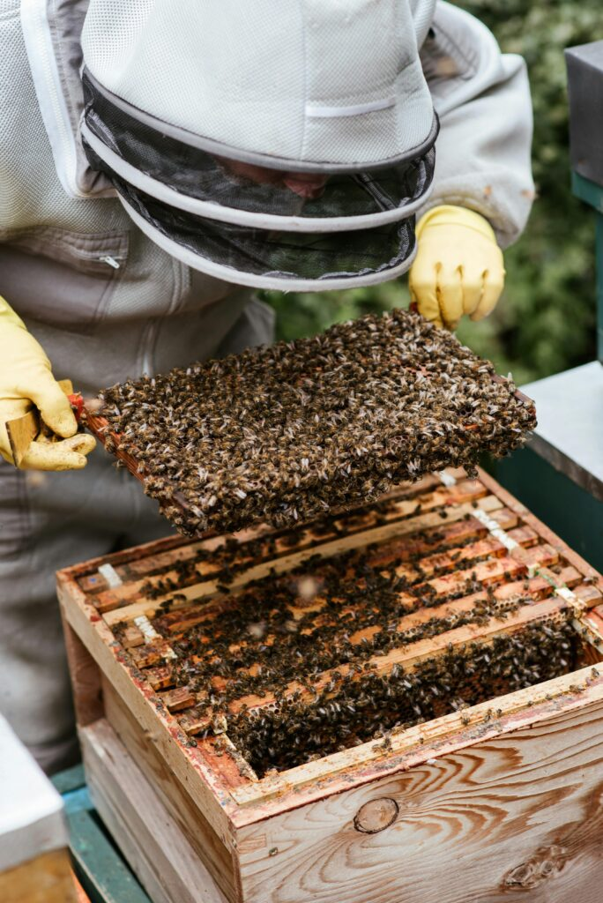
WERK VAN DE IMKER (1)
Imker zorgt voor optimale omstandigheden voor bijen
Voer
Ruimte
Voorkomen zwermen
Gezonde omgeving
Voorkomen ziekten

Slide 20
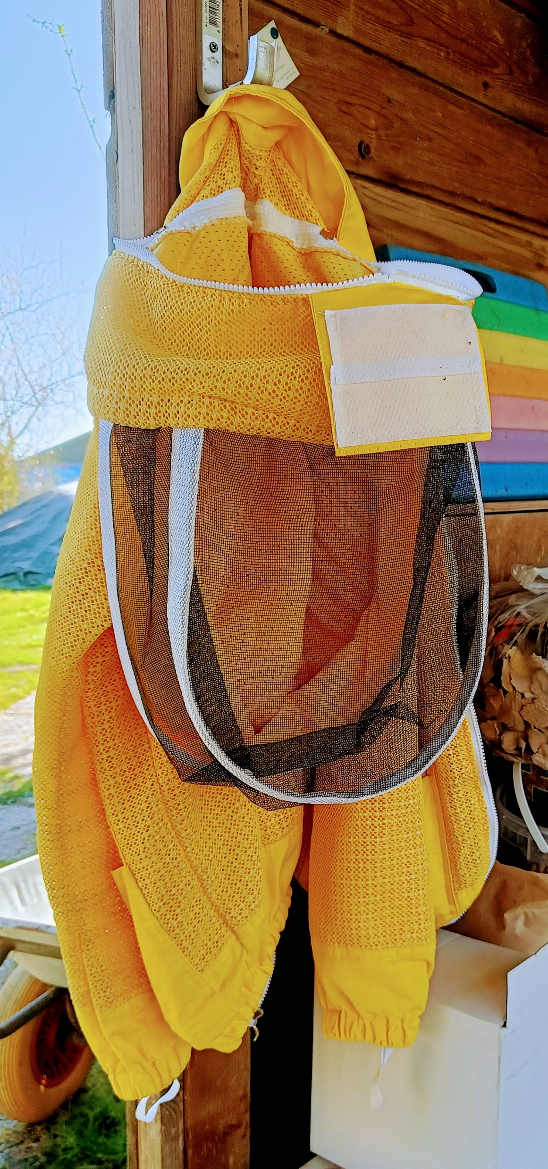
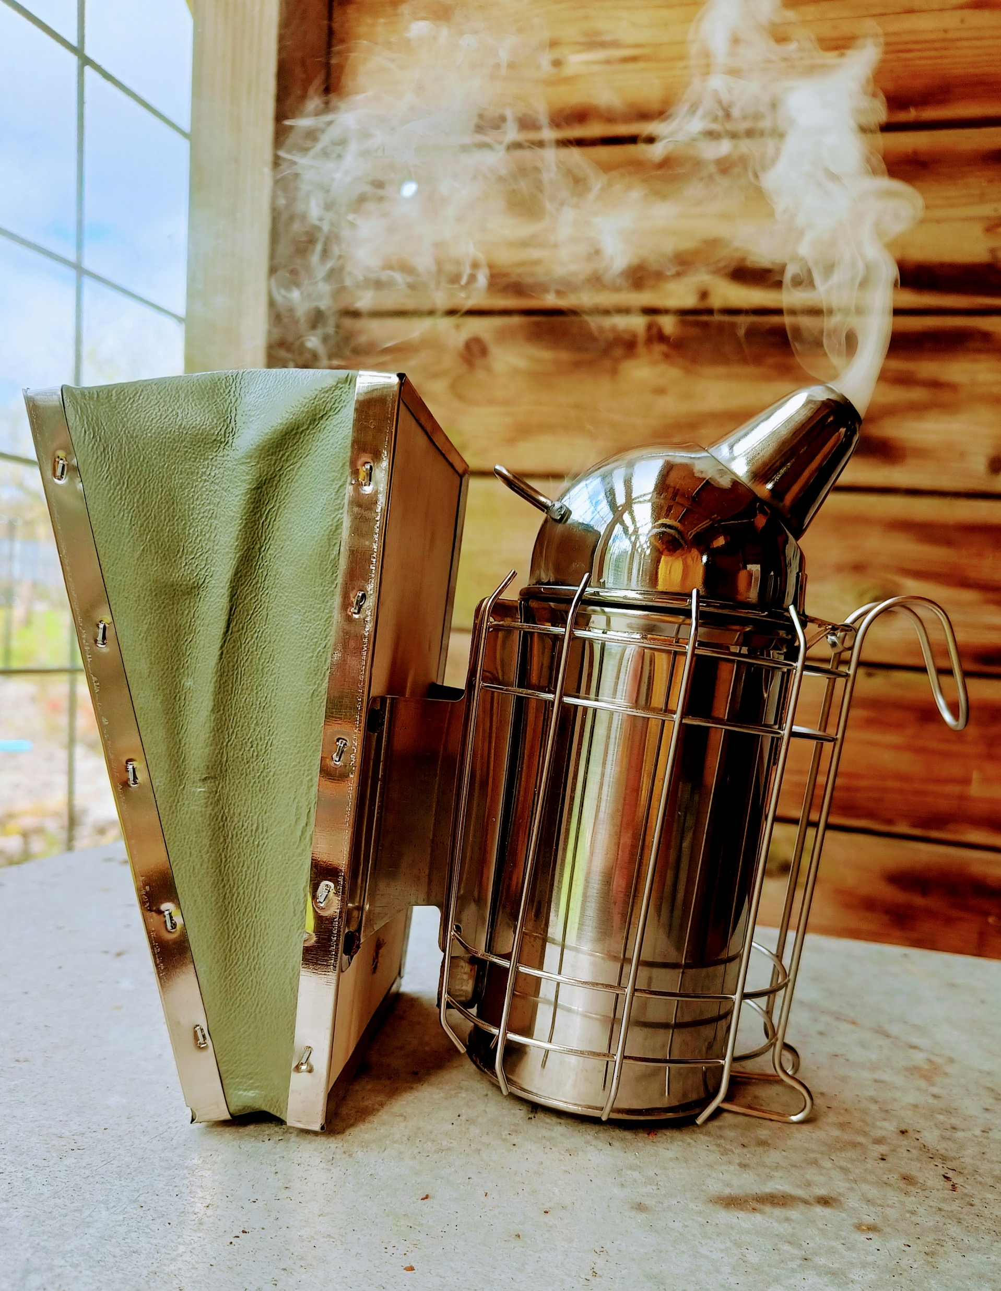
WERK VAN DE IMKER (2)
Onmisbaar voor de imker:
Jas en beroker

Slide 21
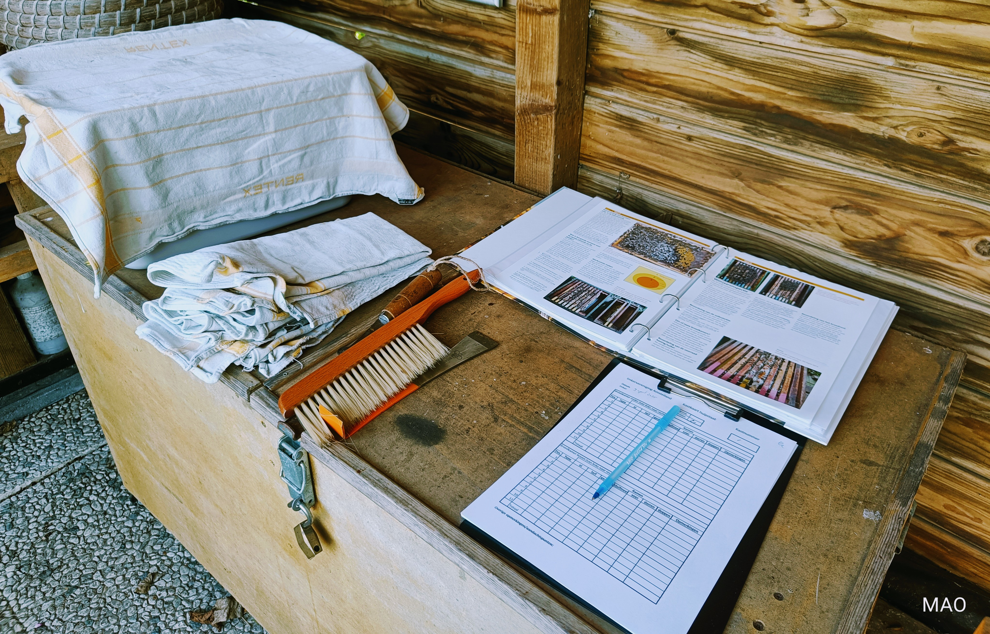
WERK VAN DE IMKER (3)
Goede voorbereiding is het halve werk, dus:
Zorg dat je een plan hebt
Zorg dat je alles wat je nodig hebt voor de grijp hebt

Slide 22
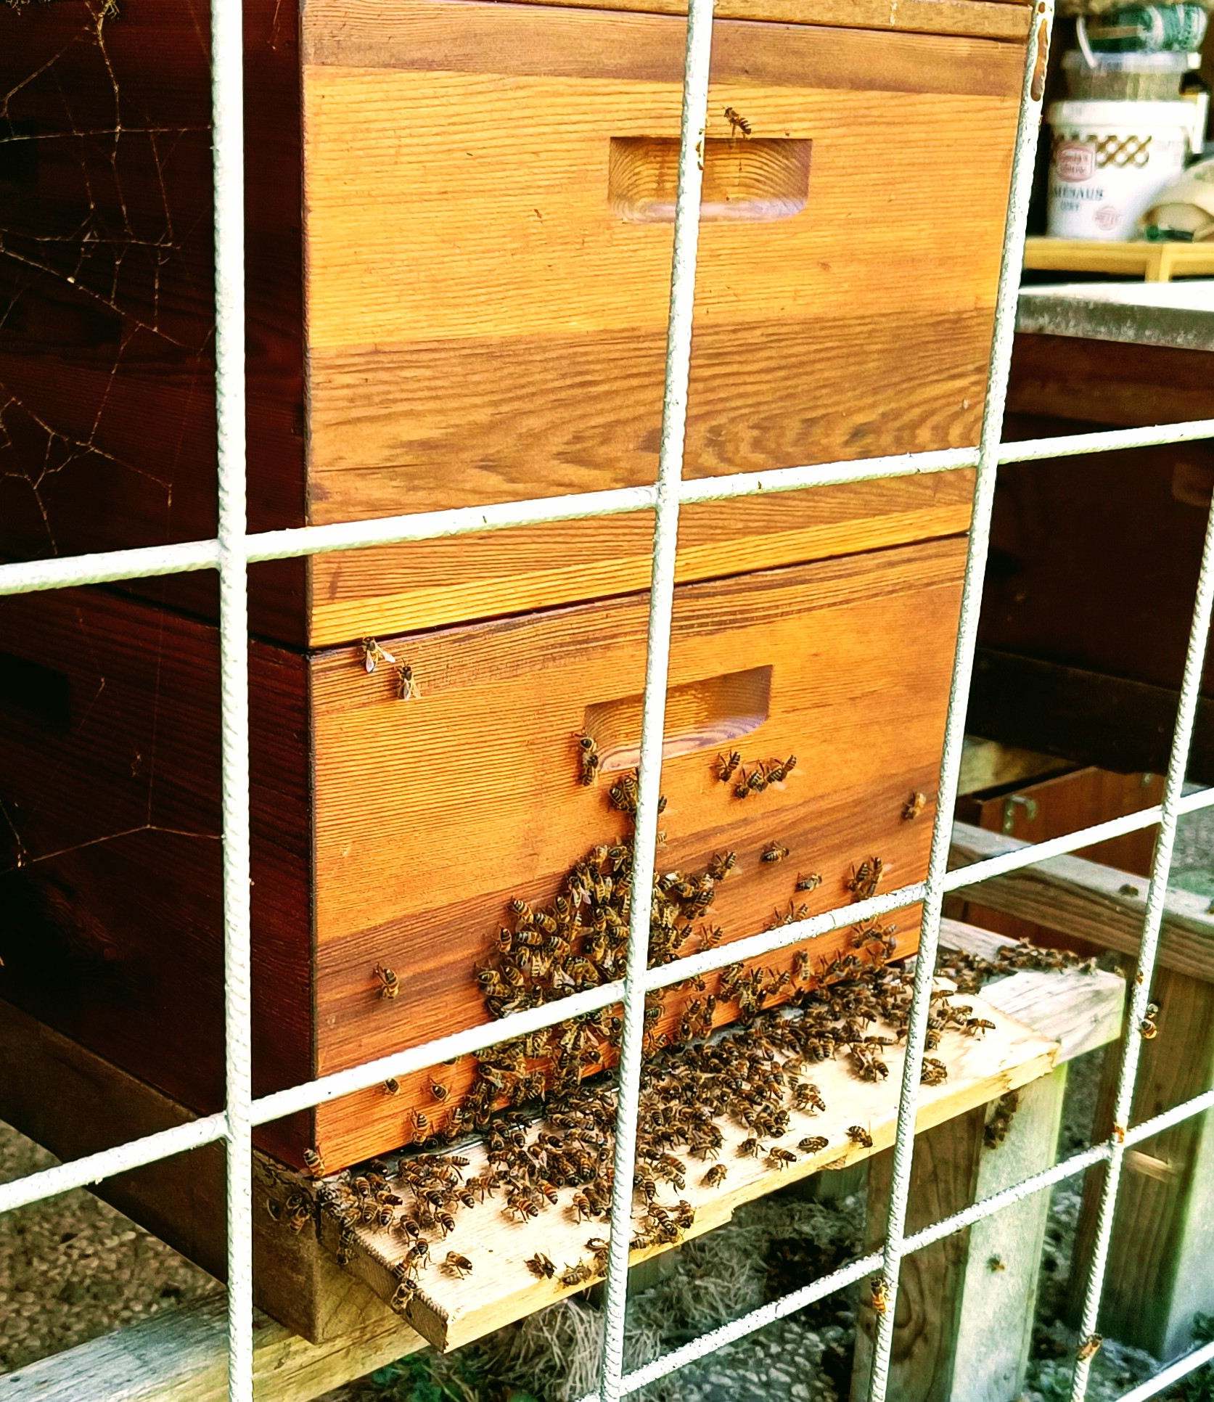
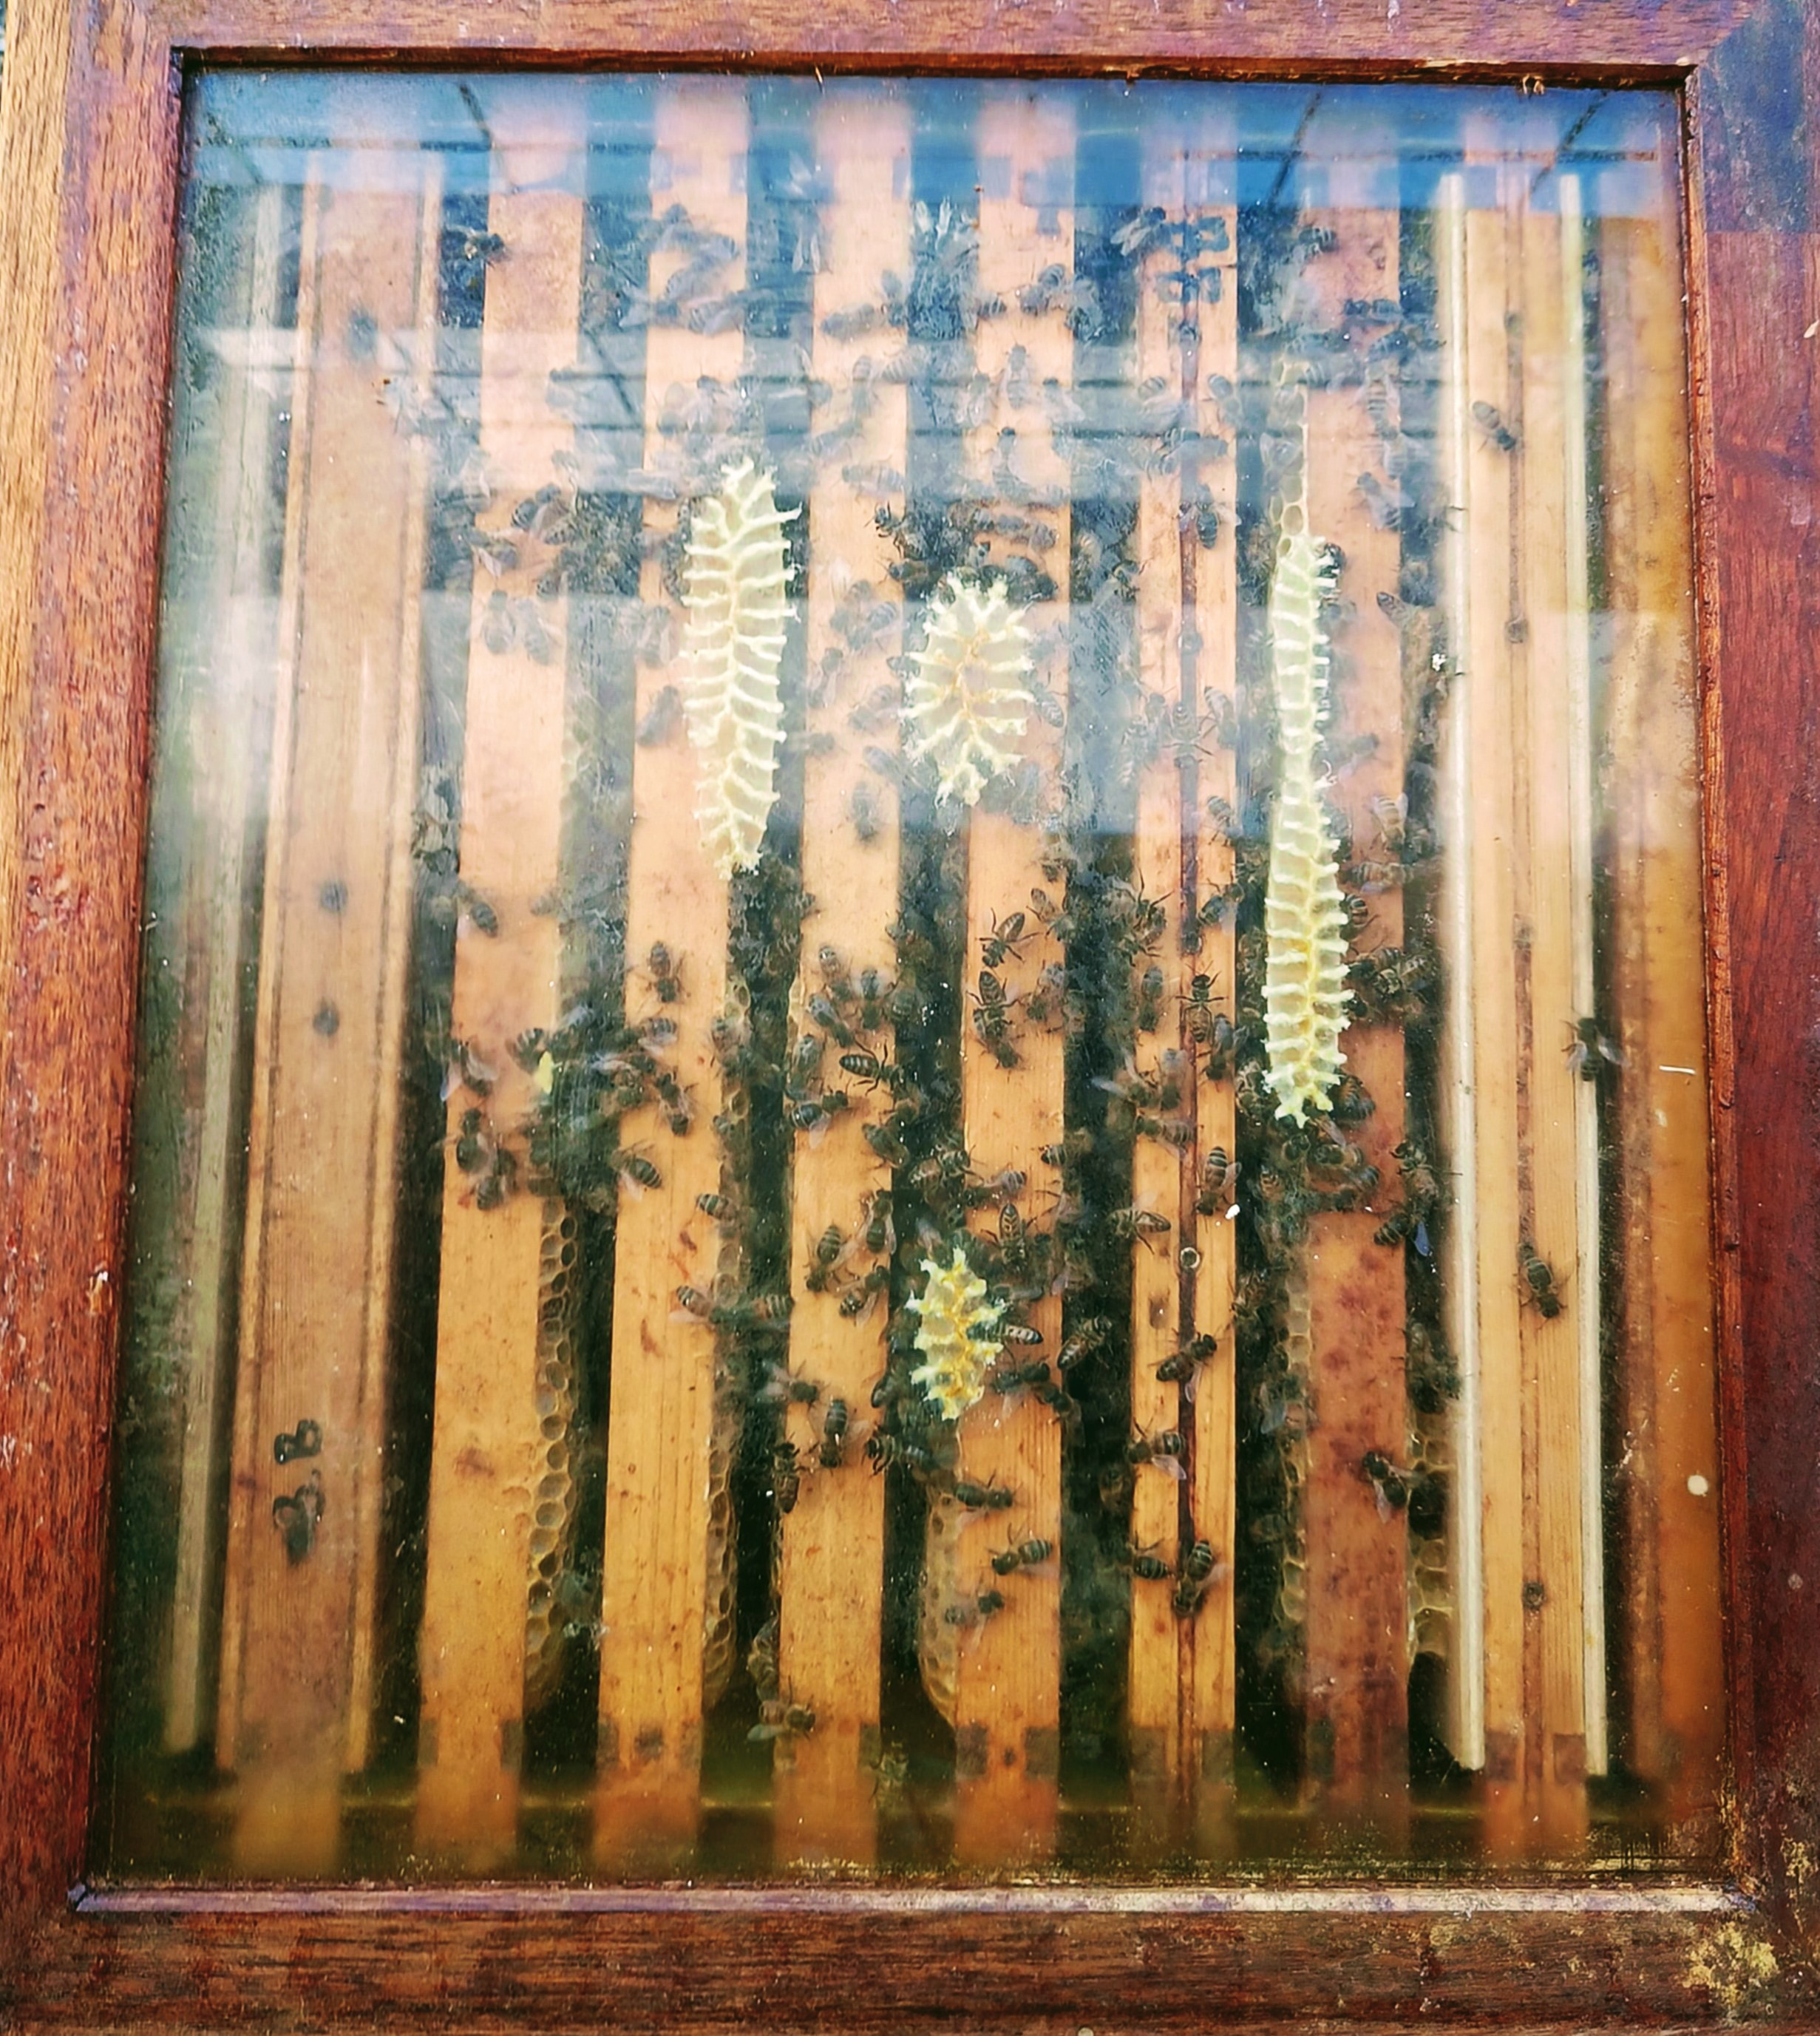
WERK VAN DE IMKER (4)
Start met waarnemen aan de buitenkant

Slide 23
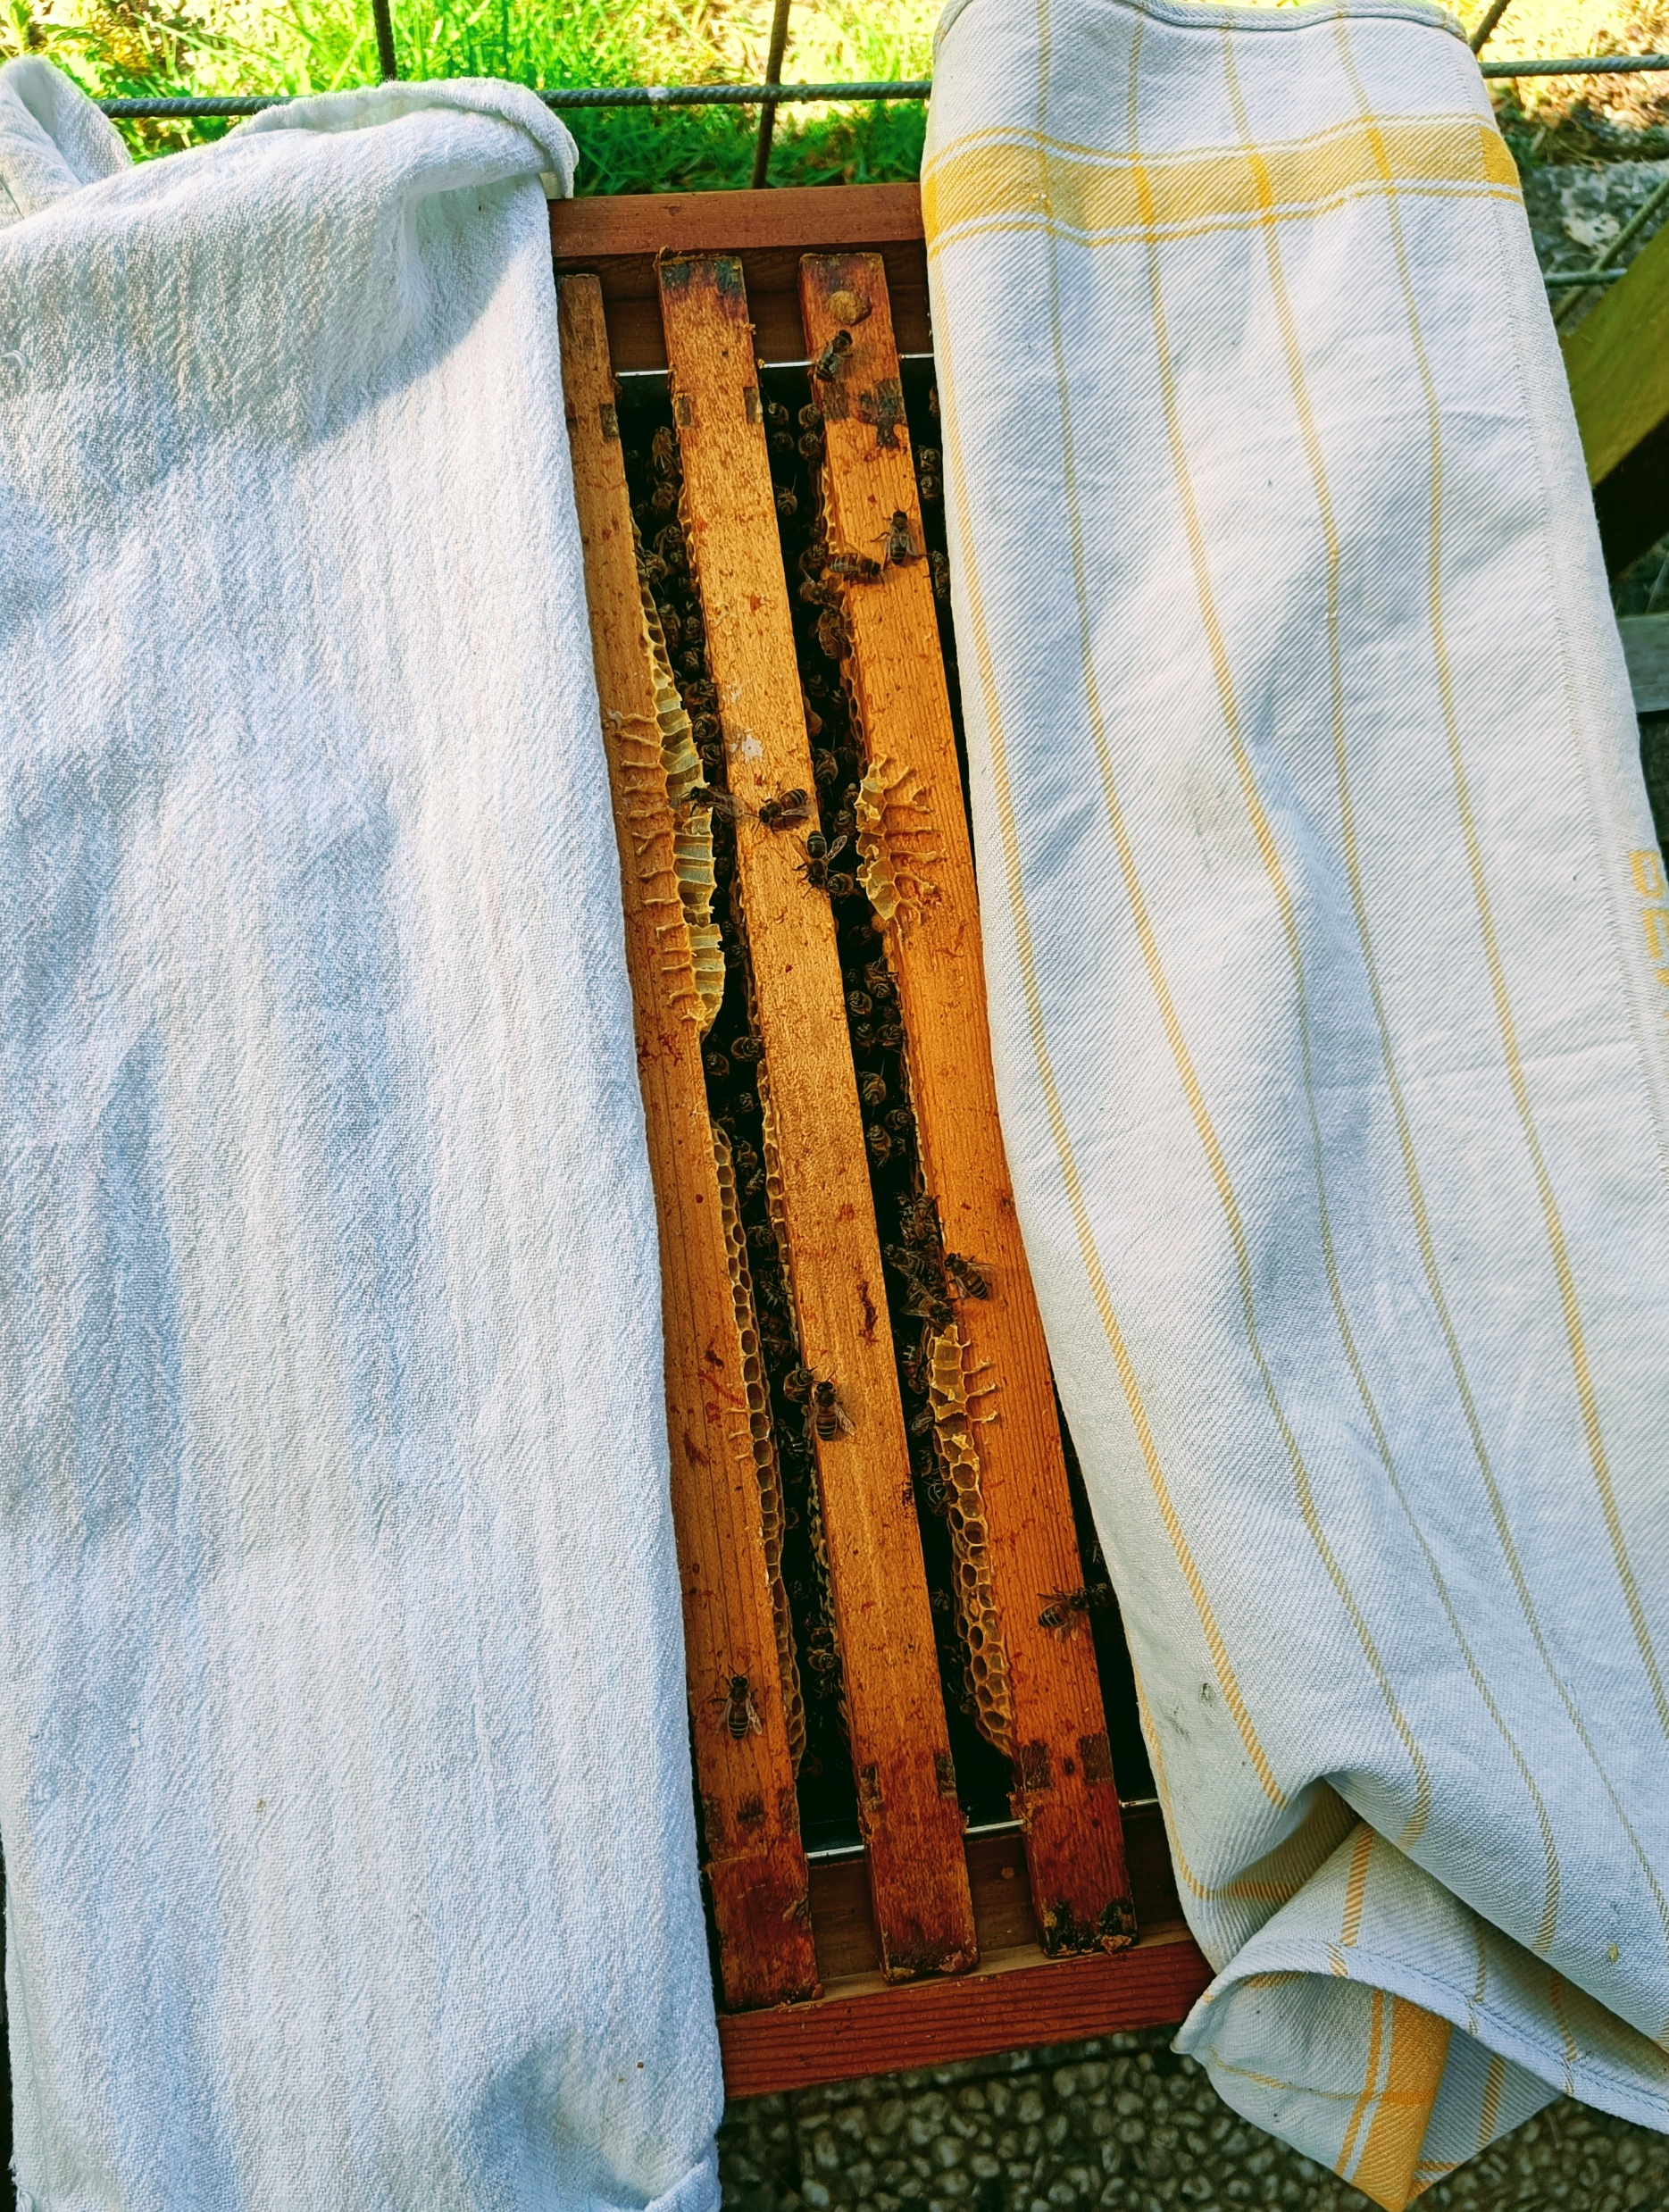
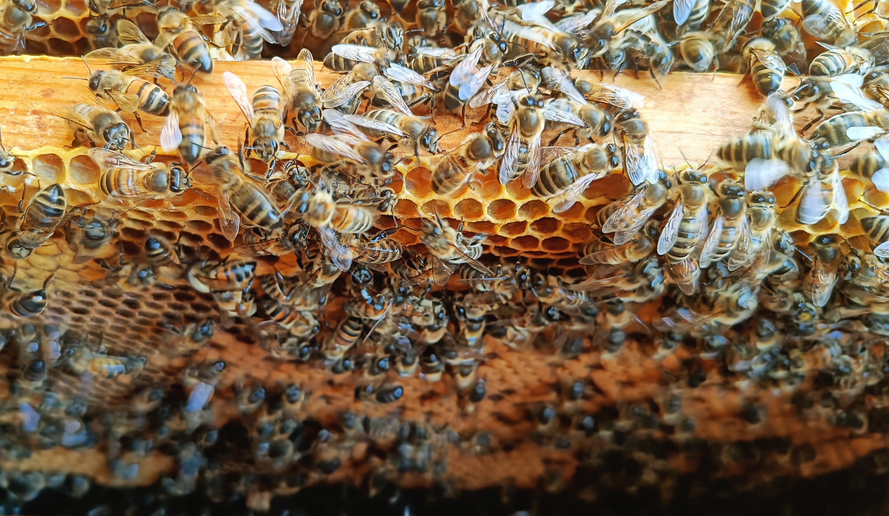
WERK VAN DE IMKER (5)
Dan aan het werk in de kast

Slide 24
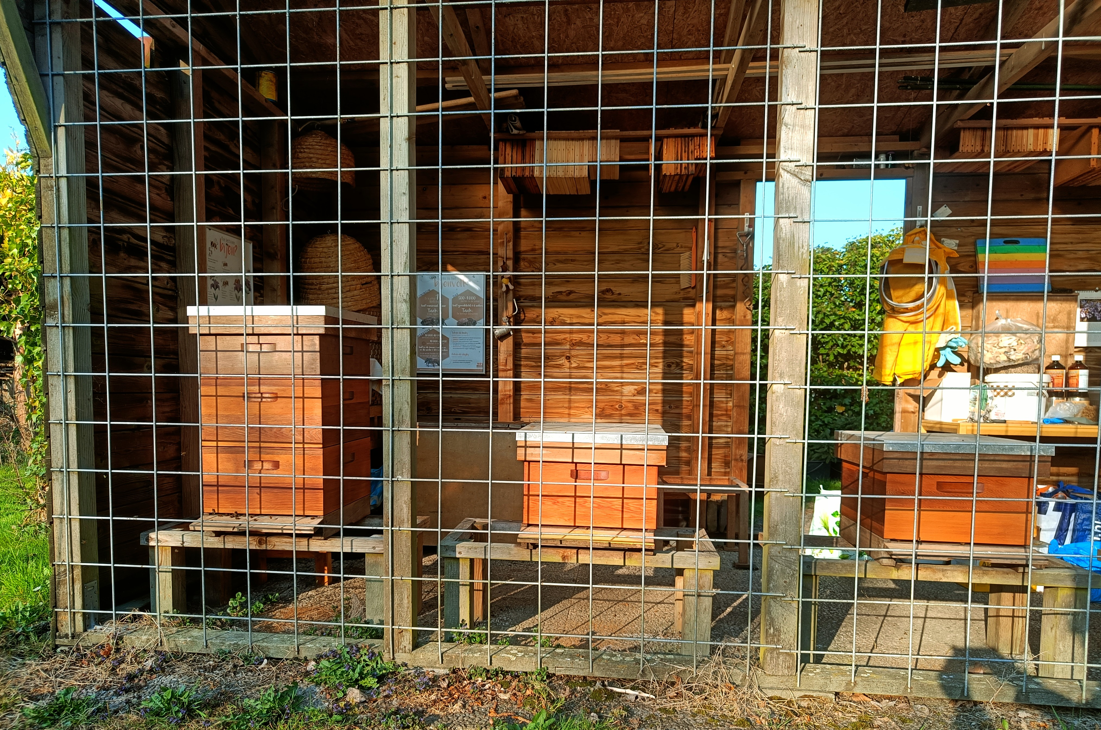
WERK VAN DE IMKER (6)
En als het werk is gedaan:
genieten!

Slide 25

VRAGEN

Slide 26



OP DE HOOGTE BLIJVEN?
Blessed Bee is te volgen via
Website : www.blessedbee.nl
Instagram : @blessedbee.nl
Facebook : Blessed Bee

Slide 27
DANK VOOR JULLIE AANDACHT

